Slide 1

LÓGICA DE PROGRAMAÇÃO – AULA 4

Slide 2
PORTUGOL - TIPOS COMPOSTOS

Slide 3

Portugol – Variáveis
Recapitulando sobre tipos de variáveis:
Inteiro: valores numéricos inteiros, sem casas decimais;
Real: valores numéricos com casas decimais;
Caractere: variáveis que representam um caractere (alfanumérico ou não), ou uma cadeia de caracteres;
Lógico: definem variáveis de tipo booleano, ou seja, com valor verdadeiro ou falso;
AT

Slide 4

Portugol – Variáveis
Sintaxe de declaração de variáveis no Portugol:
var: Identifica o começo da declaração de variáveis do programa;
Padrão: <nome da variável> : <tipo da variável>
AT

Slide 5
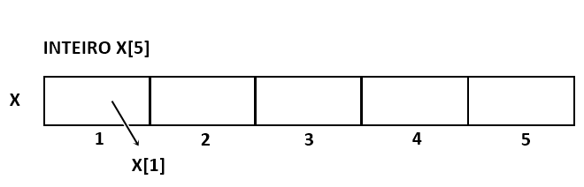
Portugol – Variáveis Compostas
Definição de um vetor (na visão computacional): Um vetor, ou arranjo (array), é uma estrutura de dados que armazena uma sequência de valores, todos do mesmo tipo, em posições consecutivas da memória.
Essas posições podem ser acessadas diretamente, ou através de uma variável do tipo inteiro chamada iterador.
AT

Slide 6
Portugol – Variáveis Compostas
Sintaxe de declaração de vetores no Portugol:
Vetores podem conter valores de acordo com o tipo com o qual foram declarados: inteiro, real, caractere ou lógico;
Os dois valores dentro dos colchetes indicam o primeiro e o último valor do vetor.
O vetor do exemplo reserva espaços em memória, do tipo real, seguindo a ordem: 1, 2, 3, 4, 5, 6, 7, 8, 9, 10;
AT

Slide 7
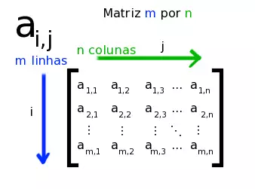
Portugol – Variáveis Compostas
Definição de uma matriz (na visão computacional): É uma estrutura semelhante a um vetor, porém, difere no sentido de apresentar a possibilidade de apresentar 2 dimensões de dados ao invés de apenas uma;
AT

Slide 8
Portugol – Variáveis Compostas
Sintaxe de declaração de matrizes no Portugol:
Matrizes podem conter valores de diferentes tipos: inteiro, real, caractere ou lógico;
Os intervalos “0..4” e “8..10” indicam o número de linhas e colunas que essa matriz irá armazenar.
Os valores contidos nessa matriz são: [0,8], [0,9], [0,10], [1,9], [2,9] … até [4,10].
AT

Slide 9
Portugol – Variáveis Compostas
Entendemos o que são vetores e matrizes. Mas como lemos ou realizamos a escrita de valores nessas estruturas?
Laço de repetição para;
para <variável> de <valor inicial> ate <valor final> faca
<sequência de comandos>
fimpara
<variável> é referente a variável do tipo inteiro que será utilizada como iterador.
No caso do vetor: apenas um para (1 dimensão);
No caso da matriz: dois laços para (2 dimensões);

Slide 10
Portugol – Variáveis Compostas
Alguns comentários sobre vetores e matrizes:
O iterador identifica a posição que está sendo escrita ou lida no vetor, não o valor que está armazenado nesta posição.
Vetores e matrizes apenas recebem valores do tipo o qual foram declarados;
O número de iteradores para percorrer uma estrutura de dados é proporcional a quantas dimensões essa estrutura tem, por exemplo:
Vetor: 1 dimensão, 1 iterador;
Matriz: 2 dimensões, 2 iteradores;

Slide 11
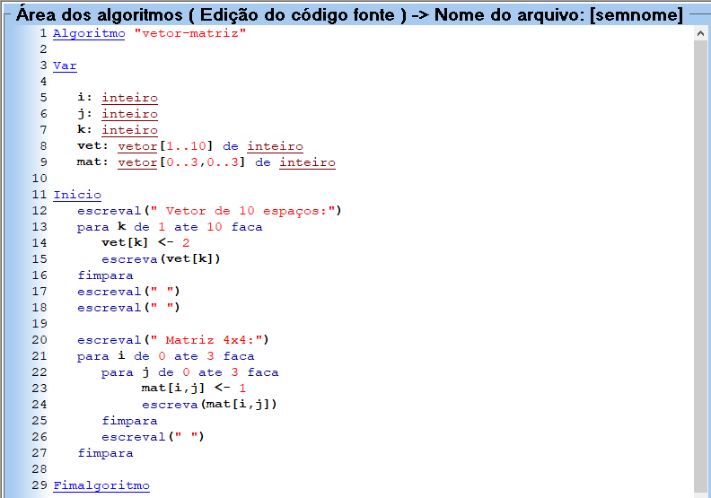
Portugol – Variáveis Compostas
Exemplo de escrita de valores em vetor e em matriz:
AT

Slide 12
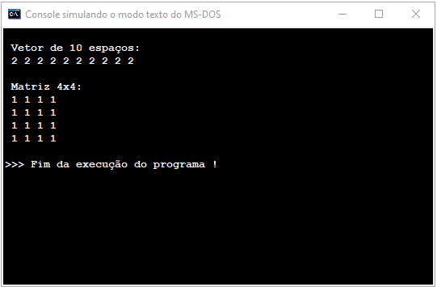
Portugol – Variáveis Compostas
Execução do código anterior:
AT

Slide 13
EXEMPLOS - VETORES

Slide 14
Portugol – Variáveis Compostas
Crie um algoritmo que leia 5 números, e os exiba na ordem correta em que os números foram digitados;
Crie um algoritmo que leia 5 números, e os exiba na ordem inversa em que os números foram digitados;
Crie um algoritmo que leia um vetor com 5 posições de números inteiros. Em seguida, receba um novo valor e verifique se este se encontra no vetor;
AT

Slide 15
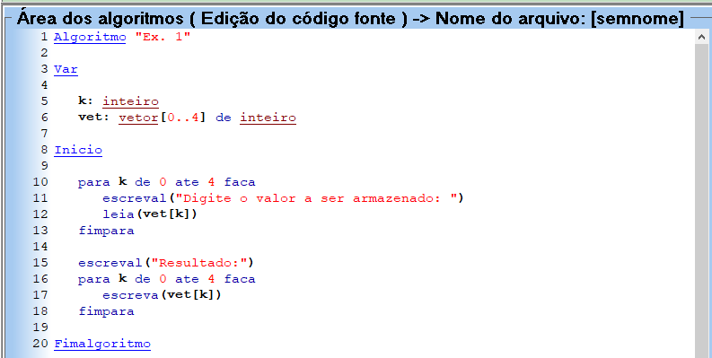
Portugol – Variáveis Compostas
Resolução Ex.1:
AT

Slide 16
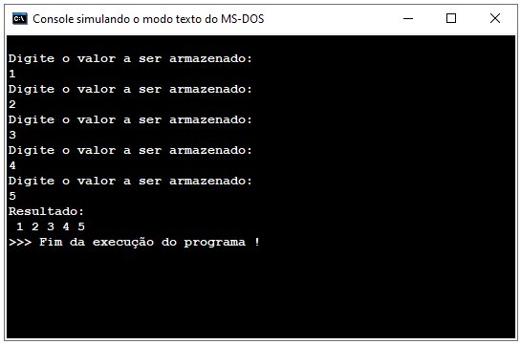
Portugol – Variáveis Compostas
Resultado Ex.1:
AT

Slide 17
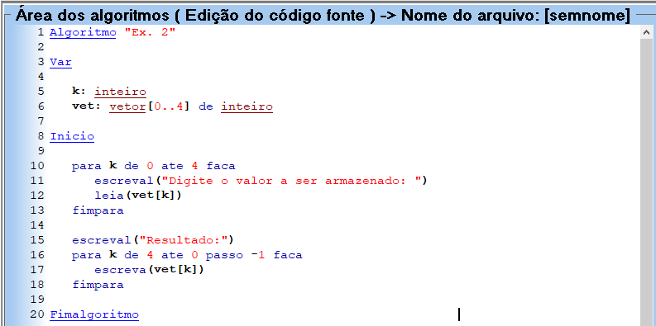
Portugol – Variáveis Compostas
Resolução Ex.2:
AT

Slide 18
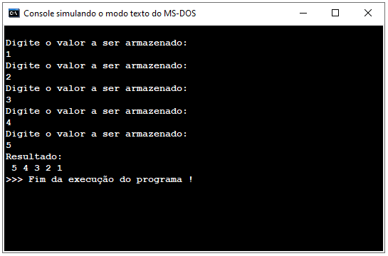
Portugol – Variáveis Compostas
Resultado Ex.2:
AT

Slide 19
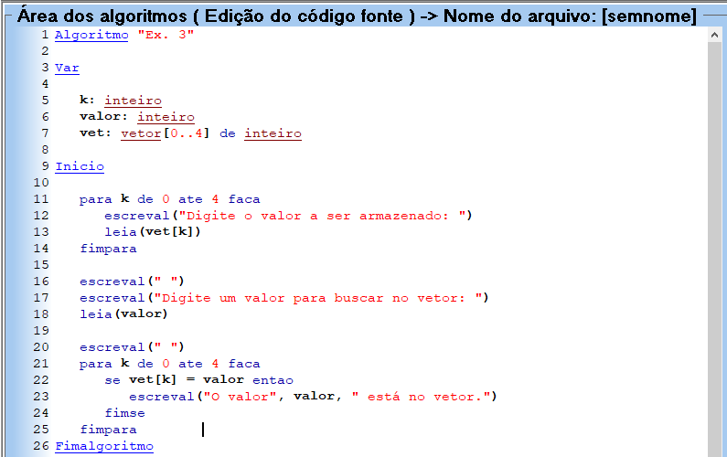
Portugol – Variáveis Compostas
Resolução Ex.3:
AT

Slide 20
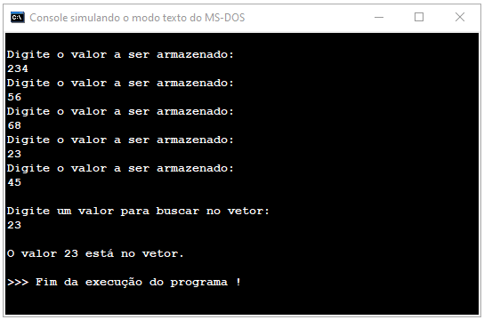
Portugol – Variáveis Compostas
Resultado Ex.3:
AT

Slide 21
EXEMPLOS - MATRIZES

Slide 22
Portugol – Variáveis Compostas
Crie um algoritmo que preencha uma matriz 3x3 com números inteiros, e os exiba na ordem correta em que os números foram digitados;
Crie um algoritmo que preencha uma matriz 4x4 com números reais, e os exiba na ordem inversa em que os números foram digitados;
Crie um algoritmo que leia uma matriz 2x2 de caracteres. Em seguida, receba um novo caractere e verifique se este se encontra na matriz;
AT

Slide 23
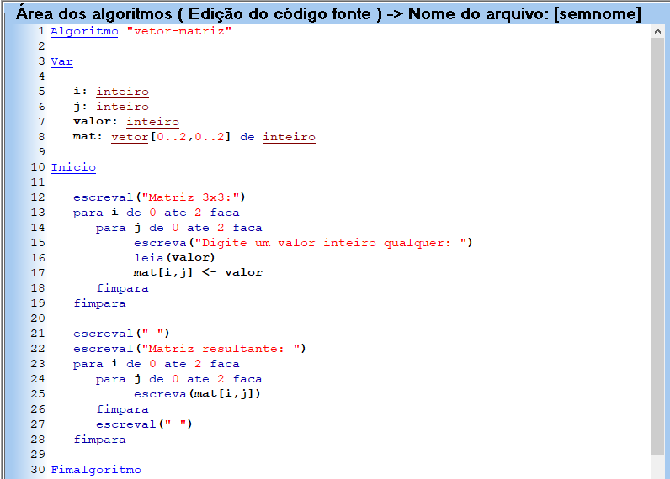
Portugol – Variáveis Compostas
Resolução Ex.1:
AT

Slide 24
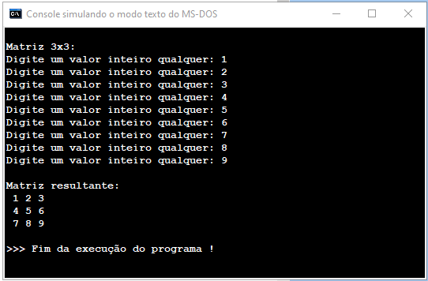
Portugol – Variáveis Compostas
Resultado Ex.1:
AT

Slide 25
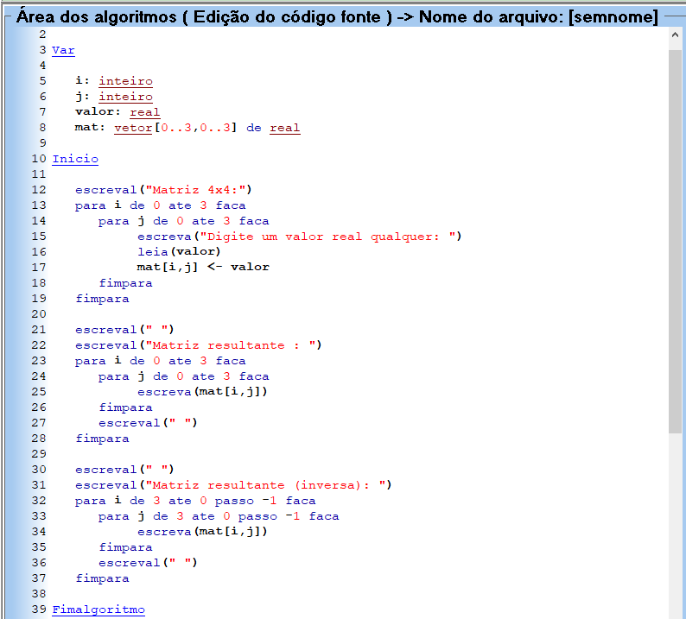
Portugol – Variáveis Compostas
Resolução Ex.2:
AT

Slide 26
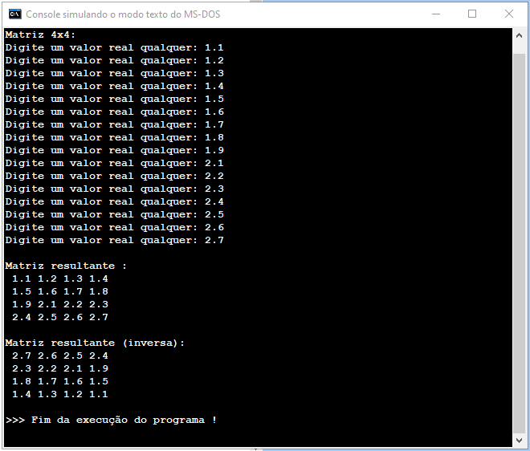
Portugol – Variáveis Compostas
Resultado Ex.2:
AT

Slide 27
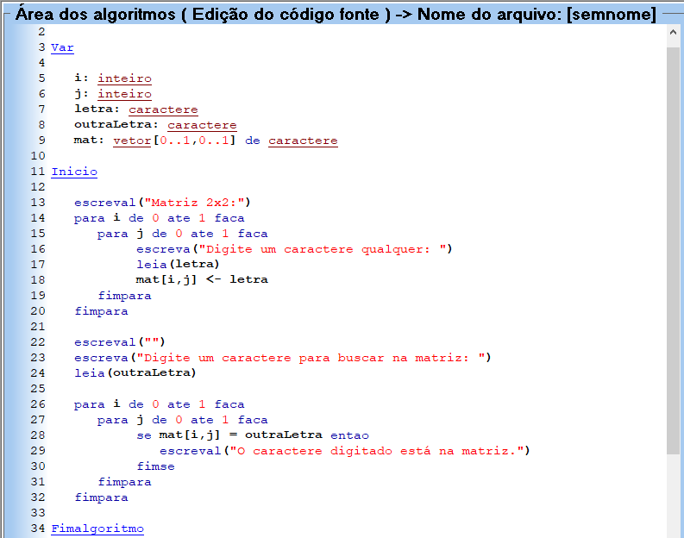
Portugol – Variáveis Compostas
Resolução Ex.3:
AT

Slide 28
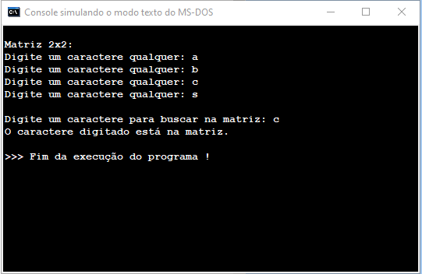
Portugol – Variáveis Compostas
Resultado Ex.3:
AT

Slide 29
Portugol – Desafio
Ler uma matriz 4X3 real. Depois, mostre qual é o elemento armazenado em uma linha e coluna fornecidos pelo usuário. Os valores de linha e coluna não podem ser maiores que os limites da matriz, e se forem, é necessário pedir outros valores de linha e coluna para o usuário.
AT

Slide 30


